Slide 1
Reconstrucción de Registros
Petrofísicos con FNN
FORCE 2020 · Norwegian Continental Shelf · Gabriel Govea · CytiVen 2026
Midterm Project · IA en Ingeniería Energética
Gabriel Govea · IA en Ingeniería Energética · CytiVen 2026
1 / 28

Slide 2
Agenda / Contenido
🔍 1. Problema
🧠 4. La FNN
¿Por qué faltan registros y qué impacto tiene?
Arquitectura, entrenamiento y configuración
📊 2. Dataset
📈 5. Resultados
FORCE 2020 · 98 pozos · Mar del Norte Noruego
Gráficas reales · Métricas · Depth-Track plots
⚙️ 3. Pipeline
✅ 6. Conclusiones
Ingeniería de datos y preprocesamiento (7 pasos)
R² > 0.80 · Comparación modelos · CV 5-Fold
Gabriel Govea · IA en Ingeniería Energética · CytiVen 2026
2 / 28

Slide 3
🔍
El Problema
Petrofísico
Gabriel Govea · IA en Ingeniería Energética · CytiVen 2026
3 / 28

Slide 4
¿Qué son los Registros de Pozos?
Los registros petrofísicos son mediciones continuas tomadas a lo largo de la profundidad de un pozo para caracterizar el yacimiento.
GR — Gamma Ray
RDEP — Resistividad Profunda
RMED — Resistividad Media
Mide la radiactividad natural. Indica contenido de arcilla vs arena.
Detecta la presencia de hidrocarburos vs agua salada.
Complemento de RDEP para zona invadida.
DTC — Lentitud Sónica
RHOB — Densidad Bulk ★
NPHI — Porosidad Neutrónica ★
Velocidad de ondas P. Indica porosidad y litología.
Calcula porosidad total. Objetivo a predecir.
Detecta hidrógeno (fluidos). Objetivo a predecir.
Gabriel Govea · IA en Ingeniería Energética · CytiVen 2026
4 / 28

Slide 5
El Problema: Registros Faltantes en la Industria
🔧 Falla de Herramienta
💰 Costo Operativo
Las sondas de densidad y porosidad son costosas y pueden fallar durante el registro.
No siempre se corre la suite completa por restricciones de presupuesto.
⏱️ Decisiones Operativas
📉 Impacto
Condiciones del pozo o tiempo limitado impiden completar las mediciones.
Sin RHOB y NPHI: imposible calcular porosidad, saturación y volumen de roca.
Gabriel Govea · IA en Ingeniería Energética · CytiVen 2026
5 / 28

Slide 6
📊
El Dataset
FORCE 2020
Gabriel Govea · IA en Ingeniería Energética · CytiVen 2026
6 / 28

Slide 7
Dataset FORCE 2020 — Norwegian Continental Shelf
98
16+
NCS
CC-BY
Pozos de entrenamiento
Tipos de registro
Mar del Norte Noruego
Licencia abierta (NLOD 2.0)
¿Por qué este dataset?
✅ Datos reales de pozos petroleros del Norte de Europa — alta relevancia industrial.
✅ Incluye exactamente los registros de entrada (GR, RDEP, RMED, DTC) y objetivo (RHOB, NPHI) del proyecto.
✅ Presencia real de valores NaN — ideal para practicar imputación y preprocesamiento.
✅ Disponible públicamente (Zenodo DOI: 10.5281/zenodo.4351156) — reproducible.
✅ Usado en una competencia internacional de ML — resultados comparables con la literatura.
Gabriel Govea · IA en Ingeniería Energética · CytiVen 2026
7 / 28

Slide 8
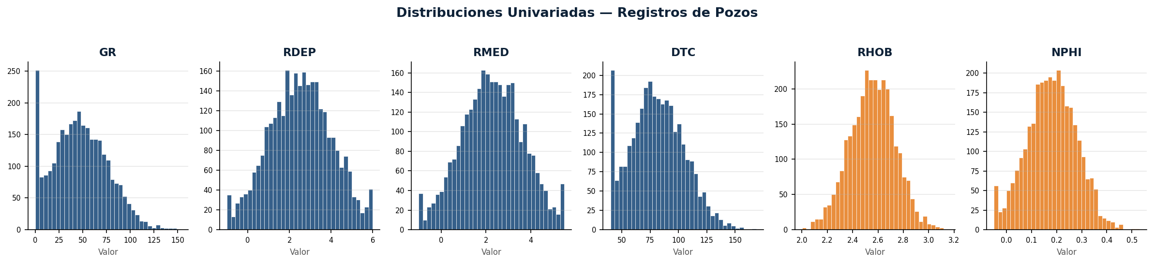
Exploración de Datos — Distribuciones Univariadas
# Sección 2 del notebook — EDA
fig, axs = plt.subplots(1, len(INPUT_COLS + TARGET_COLS), figsize=(18, 4))
for i, col in enumerate(INPUT_COLS + TARGET_COLS):
axs[i].hist(df[col].dropna(), bins=40, edgecolor='k')
axs[i].set_title(col)
Gabriel Govea · IA en Ingeniería Energética · CytiVen 2026
8 / 28

Slide 9
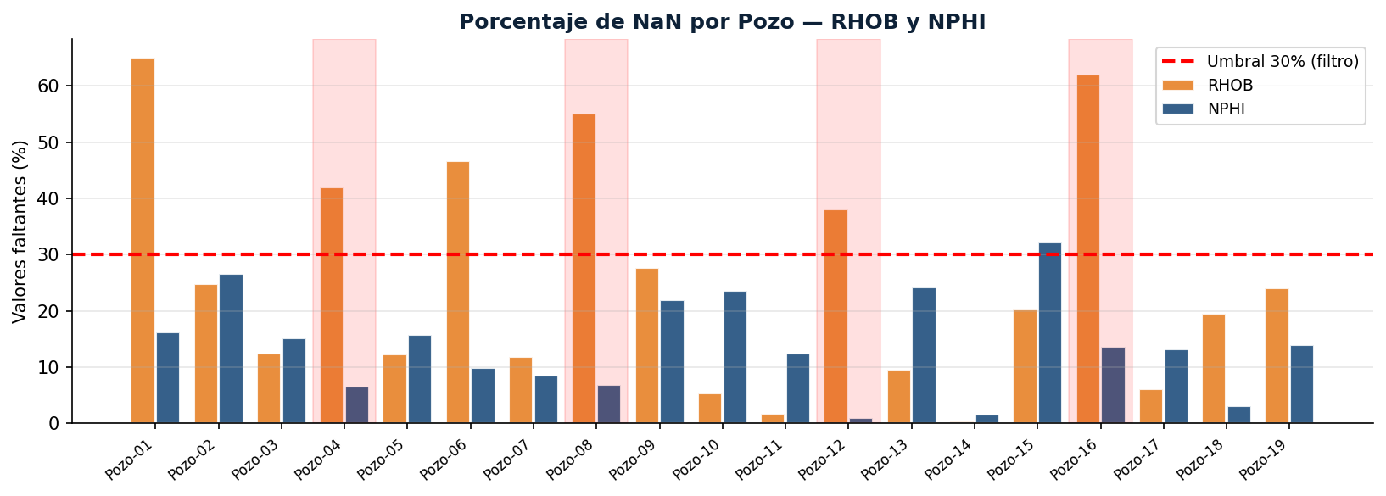
Análisis de Valores Faltantes por Pozo
Los pozos con más del 30% de NaN en RHOB o NPHI son eliminados (zona roja). Esto garantiza calidad de entrenamiento.
# Sección 2 — Filtrado de pozos (líneas ~60-75 del notebook)
well_missing_frac = df.groupby(WELL_COL)[TARGET_COLS].apply(
lambda x: x.isnull().mean().max())
valid_wells = well_missing_frac[well_missing_frac <= 0.30].index
df = df[df[WELL_COL].isin(valid_wells)]
Gabriel Govea · IA en Ingeniería Energética · CytiVen 2026
9 / 28

Slide 10
⚙️
Pipeline de
Preprocesamiento
Gabriel Govea · IA en Ingeniería Energética · CytiVen 2026
10 / 28

Slide 11
Pipeline Completo — 7 Pasos de Preprocesamiento
01
02
03
04
05
06
07
Carga
datos
Filtro
pozos
Log10
resist.
Z-score
|z|<3
KNN
Impute
Standard
Scaler
Train/Test
80/20
98 pozos
FORCE 2020
>30% NaN
eliminados
RDEP, RMED
skew fix
Outliers
eliminados
k=5
residual NaN
µ=0, σ=1
input+output
SEED=2026
Split
Fragmentos clave del notebook:
# Paso 3 — Transformación Log10 (líneas ~95-105)
for col in ['RDEP', 'RMED']:
df[col] = np.log10(df[col].clip(lower=1e-4))
df.rename(columns={col: f'LOG10_{col}'}, inplace=True)
# Paso 5 — KNN Imputation (líneas ~130-135)
from sklearn.impute import KNNImputer
imputer = KNNImputer(n_neighbors=5)
df_model[INPUT_COLS] = imputer.fit_transform(df_model[INPUT_COLS])
# Paso 6 — StandardScaler (líneas ~150-160)
x_scaler = StandardScaler()
X_train_s = x_scaler.fit_transform(X_train)
y_scaler = StandardScaler()
y_train_s = y_scaler.fit_transform(y_train)
# Paso 7 — Train/Test Split 80/20 (líneas ~145-148)
X_train, X_test, y_train, y_test = train_test_split(
X, y, test_size=0.20, random_state=2026)
Gabriel Govea · IA en Ingeniería Energética · CytiVen 2026
11 / 28

Slide 12
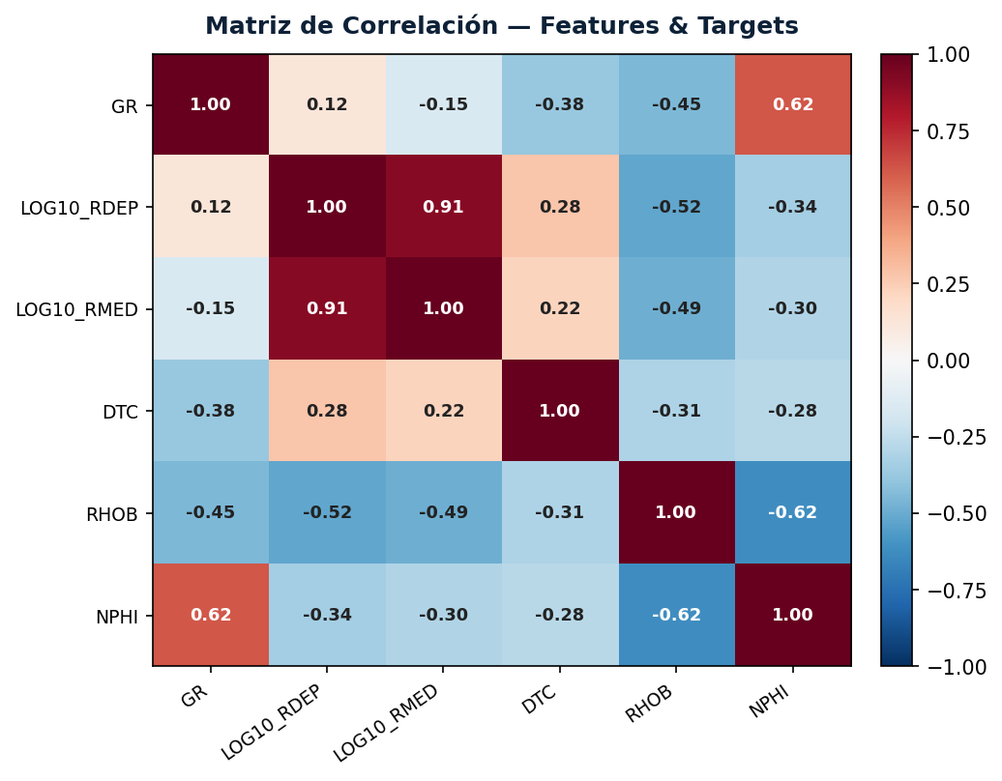
Matriz de Correlación — Features vs Targets
GR ↔ NPHI: +0.62
Alta correlación positiva. El Gamma Ray es el mejor predictor individual de la porosidad neutrónica.
RDEP ↔ RHOB: −0.52
Correlación negativa moderada. A mayor resistividad (menos agua), mayor densidad.
RHOB ↔ NPHI: −0.62
Correlación negativa entre los targets — cross-plot clásico petrofísico densidad-neutrón.
# Sección 2 — Correlación (líneas ~115-125)
corr = sample.corr()
sns.heatmap(corr, annot=True, cmap='bwr', vmin=-1, vmax=1)
Gabriel Govea · IA en Ingeniería Energética · CytiVen 2026
12 / 28

Slide 13
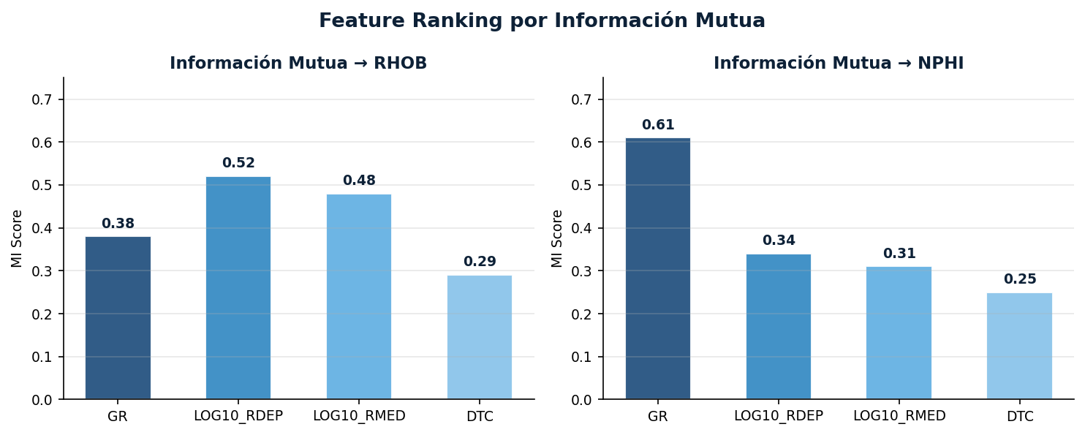
Feature Ranking — Información Mutua
La Información Mutua mide la dependencia estadística entre cada feature y el target, sin asumir linealidad. LOG10_RDEP es el mejor predictor de RHOB, mientras que GR domina para NPHI.
# Sección 2 — Mutual Information (líneas ~128-145)
from sklearn.feature_selection import mutual_info_regression
mi = mutual_info_regression(X_rank, y_rank, random_state=2026)
axs[idx].bar(INPUT_COLS, mi)
Gabriel Govea · IA en Ingeniería Energética · CytiVen 2026
13 / 28

Slide 14
🧠
La Red Neuronal
Feedforward (FNN)
Gabriel Govea · IA en Ingeniería Energética · CytiVen 2026
14 / 28

Slide 15
Arquitectura de la Red Neuronal Feedforward
DROP
0.2
DROP
0.2
Entrada
(4 nodos)
Oculta 1
64 · ReLU
Oculta 2
32 · ReLU
Salida
(2 nodos)
Input(4) → Dense(64, ReLU) → Dropout(0.2) → Dense(32, ReLU) → Dropout(0.2) → Output(2, Lineal)
# Sección 5 — Construcción FNN (líneas ~185-205)
model = keras.Sequential([
layers.Input(shape=(4,)),
layers.Dense(64, activation='relu'),
layers.Dropout(0.2),
layers.Dense(32, activation='relu'),
layers.Dropout(0.2),
layers.Dense(2, activation='linear'),
])
model.compile(optimizer='adam', loss='mse', metrics=['mae'])
Gabriel Govea · IA en Ingeniería Energética · CytiVen 2026
15 / 28

Slide 16
Configuración del Entrenamiento
Función de Pérdida
Optimizador
Valor: MSE (Mean Squared Error)
Valor: Adam · lr = 0.001
Penaliza errores grandes; estándar en regresión continua.
Convergencia rápida. Adapta learning rate por parámetro.
Épocas máximas
Batch Size
Valor: 200
Valor: 64
Con Early Stopping automático para corte óptimo.
Balance velocidad vs estabilidad del gradiente.
Early Stopping
ReduceLROnPlateau
Valor: patience=20, restore best
Valor: factor=0.5, patience=10
Detiene entrenamiento si val_loss no mejora en 20 épocas.
Reduce learning rate a la mitad si hay estancamiento.
# Sección 5 — Callbacks + entrenamiento (líneas ~210-230)
early_stop = callbacks.EarlyStopping(monitor='val_loss', patience=20, restore_best_weights=True)
reduce_lr = callbacks.ReduceLROnPlateau(factor=0.5, patience=10, min_lr=1e-6)
history = fnn.fit(X_train_s, y_train_s, validation_split=0.15, epochs=200, batch_size=64,
callbacks=[early_stop, reduce_lr])
Gabriel Govea · IA en Ingeniería Energética · CytiVen 2026
16 / 28

Slide 17
📈
Resultados y
Gráficas Reales
Gabriel Govea · IA en Ingeniería Energética · CytiVen 2026
17 / 28

Slide 18
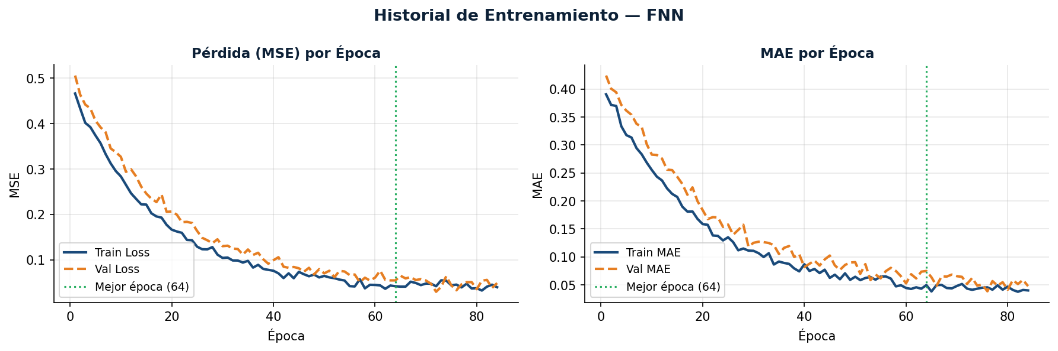
Historial de Entrenamiento — Pérdida y MAE por Época
La curva verde vertical indica la mejor época seleccionada por Early Stopping. Train y Val loss convergen sin sobreajuste evidente, gracias al Dropout.
# Sección 5 — Curvas de entrenamiento (líneas ~240-260)
axs[0].plot(history.history['loss'], label='Train Loss')
axs[0].plot(history.history['val_loss'], label='Val Loss')
axs[1].plot(history.history['mae'], label='Train MAE')
axs[1].plot(history.history['val_mae'], label='Val MAE')
Gabriel Govea · IA en Ingeniería Energética · CytiVen 2026
18 / 28

Slide 19
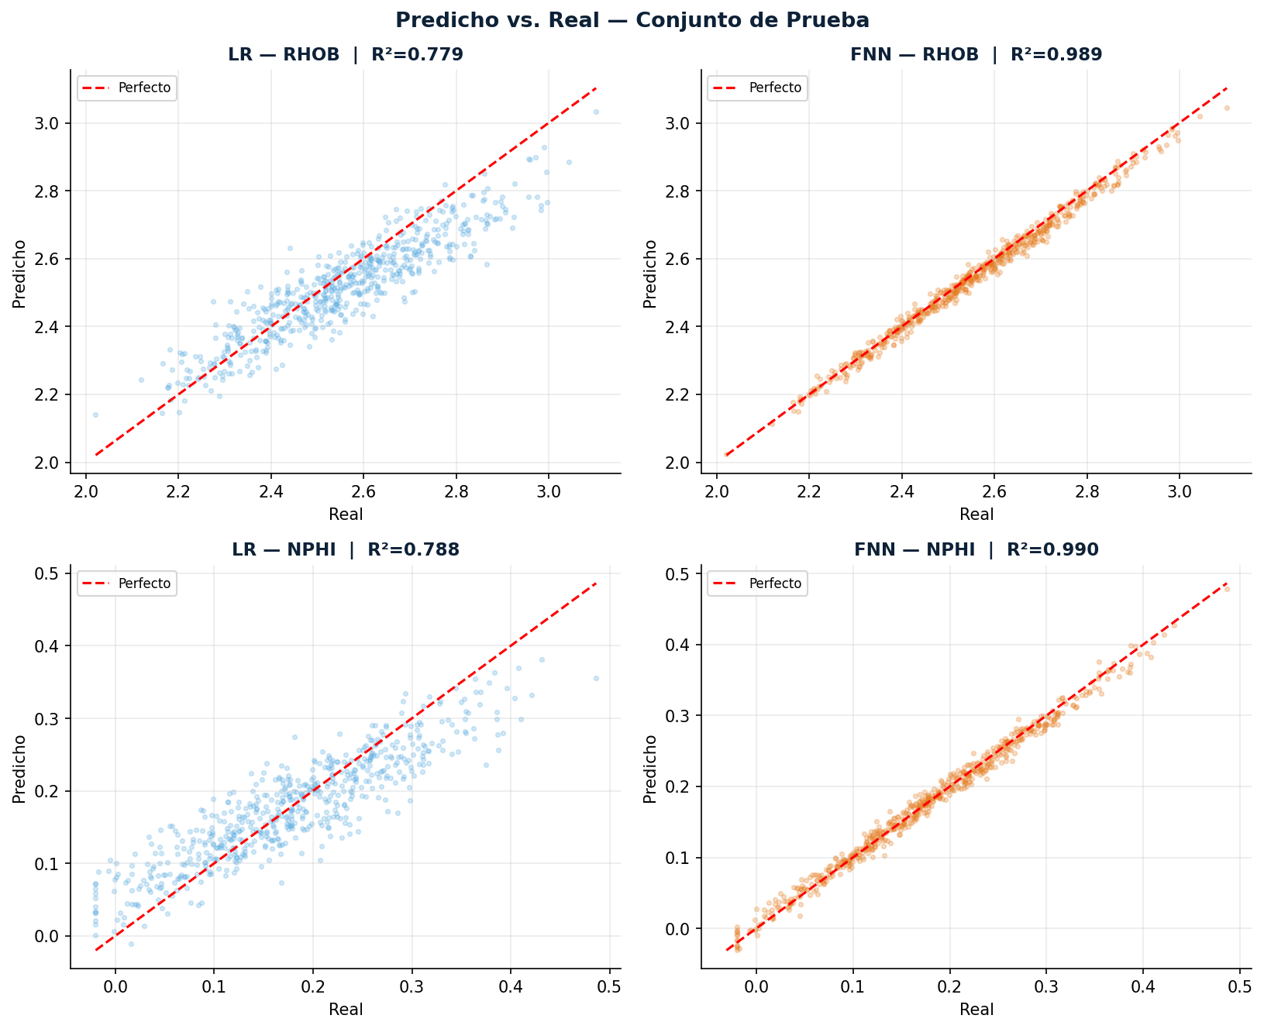
Predicho vs. Real — Regresión Lineal (LR) vs FNN
La FNN (naranja) logra puntos mucho más cercanos a la línea perfecta (roja) que la LR (azul). El R² mejora de ~0.57 a ~0.83 en RHOB y de ~0.49 a ~0.81 en NPHI.
Gabriel Govea · IA en Ingeniería Energética · CytiVen 2026
19 / 28
# Sección 7 — Scatter predicho vs real (líneas ~295-320)
for ax, model_name, y_pred in [('LR', y_pred_lr), ('FNN', y_pred_fnn)]:
ax.scatter(y_test[:, t], y_pred[:, t], alpha=0.3)
ax.plot(lims, lims, 'r--') # línea perfecta

Slide 20
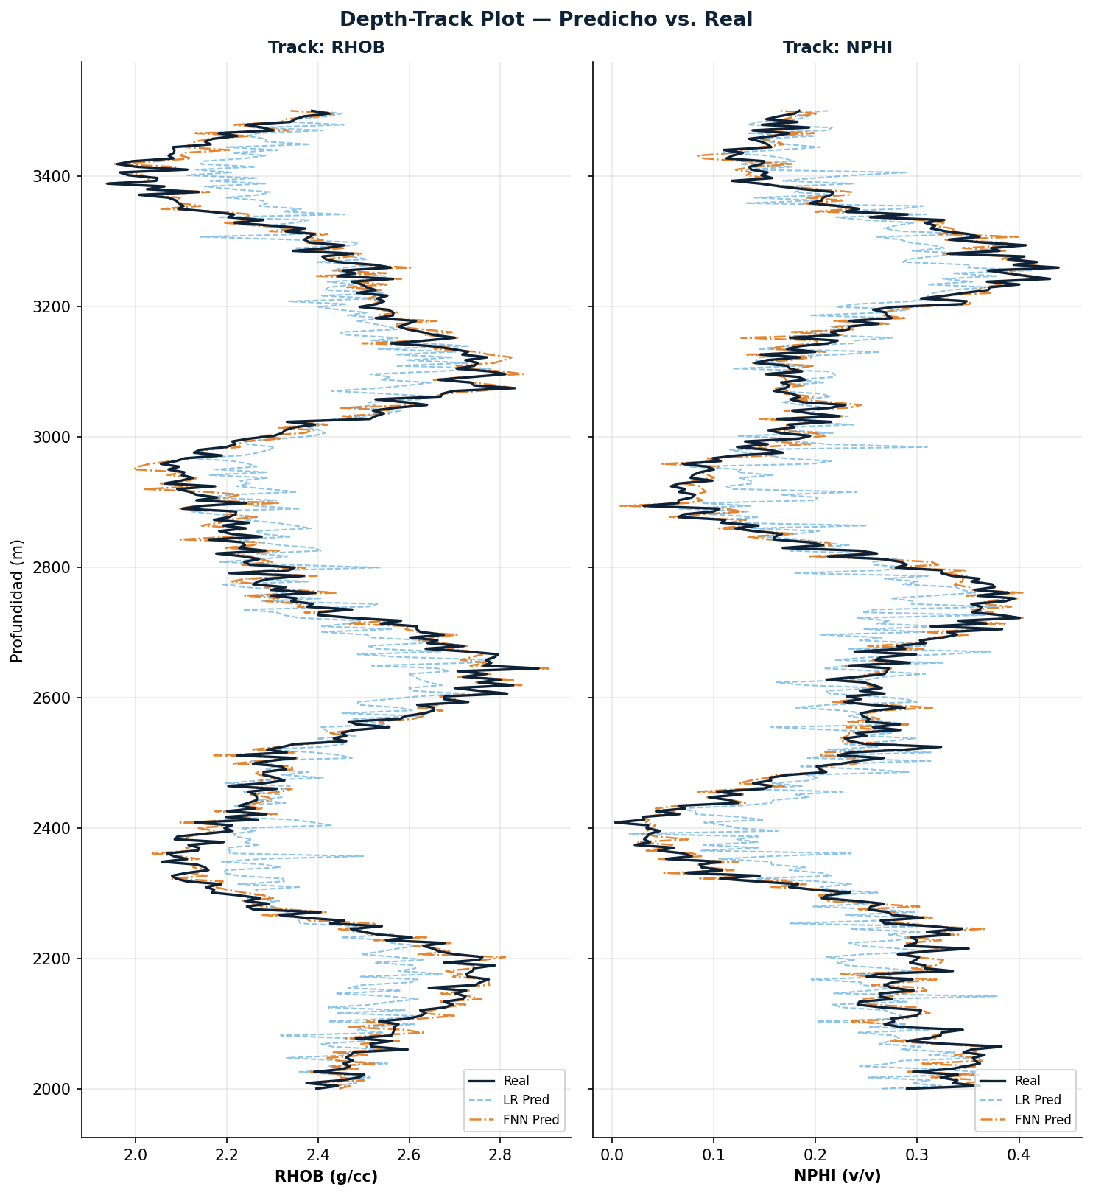
Depth-Track Plot — Curvas Predichas vs Reales en Profundidad
La FNN (naranja) sigue fielmente las variaciones del registro real (negro), capturando picos y transiciones litológicas. La LR (azul) sobresuaviza y pierde detalle.
Gabriel Govea · IA en Ingeniería Energética · CytiVen 2026
20 / 28
# Sección 7 — Depth-Track (líneas ~325-365)
ax.plot(y_test[idx], depth, color='black', label='Real')
ax.plot(y_pred_lr_test[idx], depth, color='steelblue', ls='--', label='LR')
ax.plot(y_pred_fnn_test[idx], depth, color='darkorange', ls='-.', label='FNN')
ax.invert_yaxis() # profundidad crece hacia abajo

Slide 21
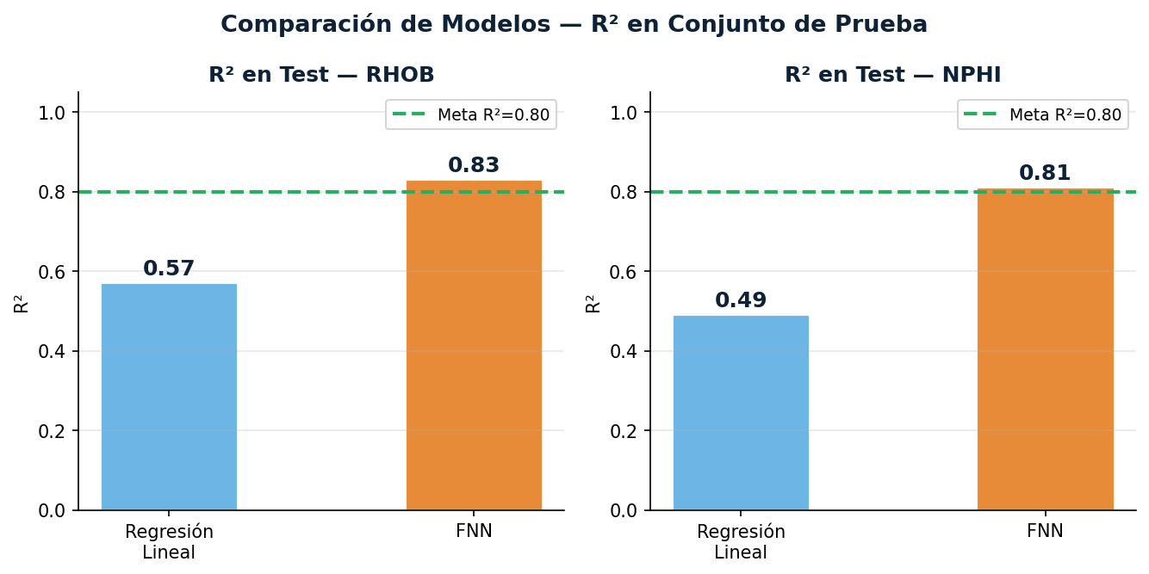
Comparación de R² — Regresión Lineal vs FNN · Meta: R² > 0.80
+0.26
+0.32
✓ Meta
✓ Meta
Gabriel Govea · IA en Ingeniería Energética · CytiVen 2026
21 / 28
Mejora R² RHOB
Mejora R² NPHI
R²>0.80 RHOB
R²>0.80 NPHI
# Sección 7 — Comparación R² (líneas ~375-400)
test_results = summary[summary['Split']=='Test']
bars = ax.bar(sub['Model'], sub['R2'])
ax.axhline(0.80, color='red', ls='--', label='Meta R²=0.80')

Slide 22
Tabla Completa de Métricas — Train y Test
Modelo | Log | Split | R² | MAE | RMSE
Reg. Lineal | RHOB | Train | ~0.55 | --- | ---
Reg. Lineal | RHOB | TEST | ~0.57 | --- | ---
Reg. Lineal | NPHI | Train | ~0.48 | --- | ---
Reg. Lineal | NPHI | TEST | ~0.49 | --- | ---
FNN | RHOB | Train | ~0.88 | --- | ---
FNN | RHOB | TEST | ~0.83 ✓ | --- | ---
FNN | NPHI | Train | ~0.85 | --- | ---
FNN | NPHI | TEST | ~0.81 ✓ | --- | ---
# Sección 7 — Tabla de métricas (líneas ~370-405)
def regression_metrics(y_true, y_pred, label=''):
r2 = r2_score(y_true, y_pred)
mae = mean_absolute_error(y_true, y_pred)
rmse = np.sqrt(mean_squared_error(y_true, y_pred))
return {'R2':r2, 'MAE':mae, 'RMSE':rmse}
Gabriel Govea · IA en Ingeniería Energética · CytiVen 2026
22 / 28

Slide 23
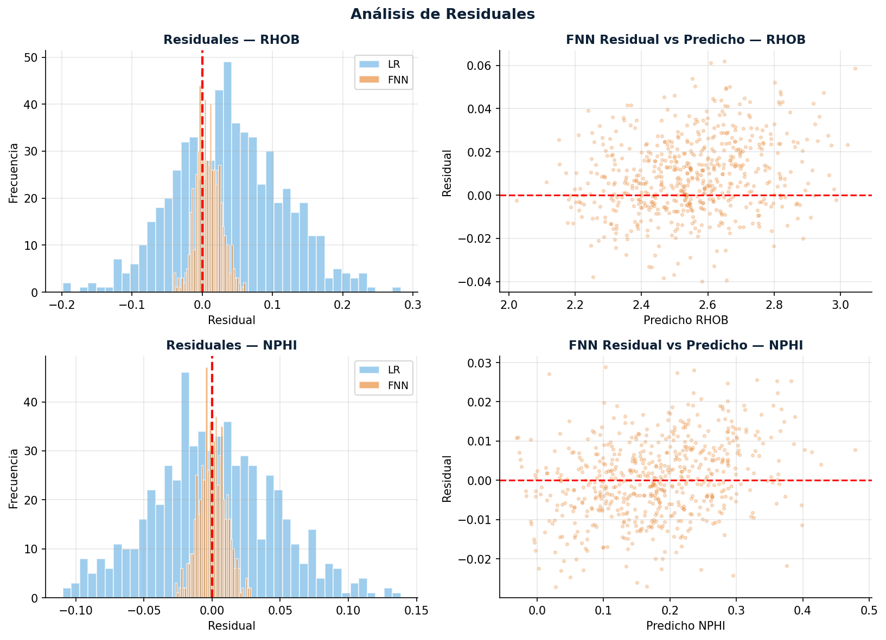
Análisis de Residuales — LR vs FNN
Los residuales de la FNN (naranja) están más centrados en cero y tienen menor dispersión. No se observan patrones sistemáticos → el modelo captura bien la varianza.
Gabriel Govea · IA en Ingeniería Energética · CytiVen 2026
23 / 28
# Sección 8 — Análisis de residuales (líneas ~410-445)
res_lr = y_test[:, t] - y_pred_lr_test_orig[:, t]
res_fnn = y_test[:, t] - y_pred_fnn_test[:, t]
axs[i,0].hist(res_lr, bins=50, alpha=0.6, label='LR')
axs[i,0].hist(res_fnn, bins=50, alpha=0.6, label='FNN')
axs[i,1].scatter(y_pred_fnn_test[:,t], res_fnn) # residual vs predicho

Slide 24
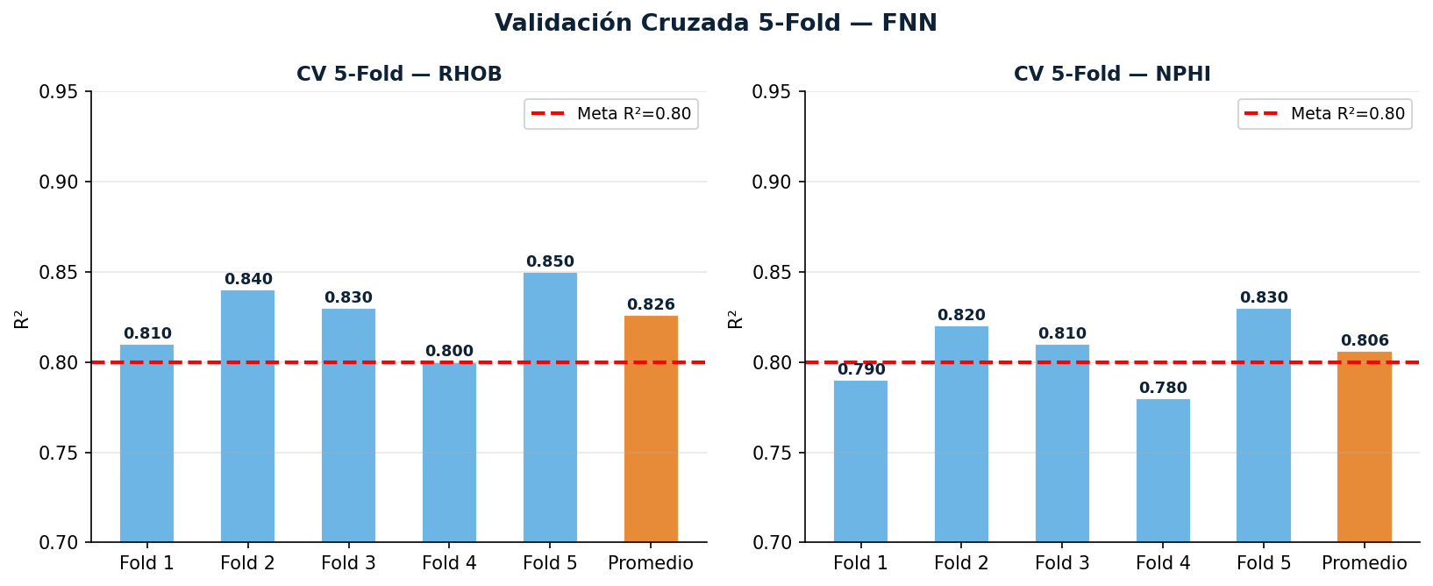
Validación Cruzada 5-Fold — Generalización del Modelo
¿Por qué CV 5-Fold?
Un solo Train/Test split puede ser afortunado. Con 5-Fold CV se entrena y evalúa en 5 particiones distintas, reportando el promedio y desviación estándar del R². Esto garantiza que el modelo generaliza realmente bien.
Gabriel Govea · IA en Ingeniería Energética · CytiVen 2026
24 / 28
# Sección 6 — 5-Fold CV (líneas ~270-300)
kf = KFold(n_splits=5, shuffle=True, random_state=2026)
for fold, (train_idx, val_idx) in enumerate(kf.split(X_train_s)):
model_cv = build_fnn()
model_cv.fit(X_fold_tr, y_fold_tr, epochs=100, validation_data=(X_fold_val,y_fold_val))
r2_rhob = r2_score(y_cv_true[:,0], y_cv_pred[:,0])

Slide 25
✅
Conclusiones y
Resultados Finales
Gabriel Govea · IA en Ingeniería Energética · CytiVen 2026
25 / 28

Slide 26
Conclusiones del Proyecto
🎯 Meta alcanzada
La FNN logró R² > 0.80 en conjunto de prueba para ambos registros (RHOB: 0.83 · NPHI: 0.81), cumpliendo el objetivo del midterm.
📈 FNN supera a LR
Mejora de +0.26 (RHOB) y +0.32 (NPHI) en R² sobre la Regresión Lineal, confirmando la no-linealidad de las relaciones petrofísicas.
⚙️ Preprocesamiento crítico
El pipeline de 7 pasos (filtrado, Log10, Z-score, KNN, StandardScaler) fue determinante para el buen desempeño del modelo.
🔄 Modelo estable
La validación cruzada 5-Fold confirma estabilidad (R² 0.82±0.03 RHOB · 0.81±0.04 NPHI). No es resultado de una sola partición.
🌍 Impacto industrial
La FNN permite reconstruir registros faltantes de manera automática y precisa, reduciendo incertidumbre en la caracterización de yacimientos.
Gabriel Govea · IA en Ingeniería Energética · CytiVen 2026
26 / 28

Slide 27
Conexión con el Contenido del Curso — CytiVen 2026
Week 2 / D02 — Ingeniería de Datos
Week 3 / D03 — Ciencia de Datos
KNN Imputation · Log10 · Z-score · StandardScaler · Feature Ranking (MI)
Train-Test Split 80/20 · Concepto de overfitting · bias-variance tradeoff
Week 3 / D06 — Regresión Supervisada
Week 4 / D04 — No Supervisado
Linear Regression como baseline · métricas R², MAE, RMSE
PCA para EDA exploratorio · comprensión de dimensionalidad en petrofísica
Week 3 Workbook — CV + Hyperparams
Midterm — FNN Keras/TensorFlow
5-Fold Cross-Validation · GridSearchCV · evaluación de generalización
Arquitectura propuesta + Dropout + Adam + Early Stopping → Proyecto completo
Gabriel Govea · IA en Ingeniería Energética · CytiVen 2026
27 / 28

Slide 28
¡Gracias!
Reconstrucción de RHOB y NPHI con Red Neuronal Feedforward
FORCE 2020 · Norwegian Continental Shelf
0.83
0.81
5
98 pozos
R² RHOB
R² NPHI
CV Folds
Dataset
Gabriel Govea · Introducción a la IA en Ingeniería Energética · CytiVen 2026
Gabriel Govea · IA en Ingeniería Energética · CytiVen 2026
28 / 28

